Slide 1
8. 웹서버 구성
홍필두 교수
(리눅스프로그래밍)

Slide 2
주요내용
1. 웹서버
1)LAMP
2)Apache데몬설치
3)Apache데몬 설정 및 시동
4)홈페이지 게시
1

Slide 3
1. 강의 들어가기
학습내용 소개
기업의 정보시스템을 위한 리눅스 서버를 운영하는 경우, 웹서비스나 인터넷과 관련된 네트워크 응용 서비스를 제공하는 서버로 많이 사용된다. 이를 위하여 웹서버 관련 패키지의 설치와 환경설정, ftp서버 패키지 관련 설치 및 설정 및 기타 서비스 패키지 설치 및 설정을 다루는 것은 중요한 사항이다. 이번 강의에서는 이러한 여러 가지 인터넷 패키지의 기본적 이론, 설치 및 환경설정에 대하여 이해 후 실습하도록 한다.
우분투 리눅스 최초 설치부분에서 LAMP라는 옵션을 주면 웹서버 관련 패키지가 자동으로 설치 및 기본 값으로 설정된다. 이번 강의에는 웹서버 관련 기초 이론과 설치 및 설정방법에 대하여 하나하나 배워보도록 한다.
학습목표 제시
apache 웹 서버 데몬을 설치 및 설정할 수 있으며, 간단한 홈페이지서버 동작원리를 설명할 수 있다.
ftp 서버 데몬을 설치 및 설정할 수 있으며, 간단한 ftp 클라이언트 명령어를 설명할 수 있다.
xinetd 데몬의 설정을 할 수 있으며, 네트워크 보안사항에 대한 부분을 설명할 수 있다.
2

Slide 4
2. 생각해볼 문제 및 용어
학습전 생각해볼 문제
홈페이지를 구성하는 HTML에 대하여 찾아보고 학습해 봅니다.
http 데몬, ftp 데몬에 대하여 알아보고 설정방법을 미리 학습해 봅니다.
용어 ( 강의 정리 시 필기 할 것)
Web Server
HTML,
3

Slide 5
1. 웹 서버 구성
기업의 정보시스템을 위한 리눅스 서버를 운영하는 경우, 웹서비스나 인터넷과 관련된 네트워크 응용 서비스를 제공하는 서 버로 많이 사용된다. 이를 위하여 웹서버 관련 패키지의 설치와 환경설정, ftp서버 패키지 관련 설치 및 설정 및 기타 서비스 패키지 설치 및 설정을 다루는 것은 중요한 사항이다. 이번 강의에서는 이러한 여러 가지 인터넷 패키지의 기본적 이론, 설치 및 환경설정에 대하여 이해 후 실습하도록 한다.
Tip
학습 전 인터넷 검색을 통하여 홈페이지를 구성하는 HTML에 대하여 미리 조사하여 학 습 준비도를 높이도록 한다.
(1) 웹 서버
우분투 리눅스 최초 설치부분에서 LAMP라는 옵션을 주면 웹서버 관련 패키지가 자동으로 설치 및 기본 값으로 설정된다. 이번 강의에는 웹서버 관련 기초 이론과 설치 및 설정방법에 대하여 하나하나 배워보도록 한다.
1) LAMP
LAMP 는 Linux, Apache, MySQL, PHP의 앞 글자를 모은 약자로서 웹 서버를 지원하기 위한 주요 패키지이다.
① LAMP (Linux, Apache, MySQL, PHP) : 웹 서버를 지원하기 위한 주요 패키지
∙리눅스에서는 기본적으로 LAMP를 선택
② Apache : httpd중 가장 많이 쓰는 프로그램 명 (www.apache.org)
③ MySQL : 웹 페이지 뿐만 아니라 오픈 소스 계열로 가장 많이 쓰는 Database
④ PHP : 프로그램으로 웹 페이지를 구성(만드는)하는 웹 프로그래밍 언어 및 이를 동작하게 해주는 엔진

Slide 6
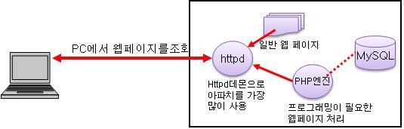
Tip
단 JSP, Servlet을 이용한 웹 서버를 구성하기 위하여 WAS(Web Application Server)를 설치하여야 함
was종류 : tomcat, websphere(IBM) weblogic(HP), TMAX
④ 홈페이지 (체계,시스템) 의 동작원리
∙PC의 브라우저에서 원하는 인터넷 페이지를 요청
∙httpd데몬은 이 요청에 응답
∙해당 페이지에 따라 어떤 프로그램처리가 없는 정적 페이지는 그대로 httpd가 전달
∙만일 프로그램 처리가 필요하다면 PHP엔진(또는 Java Servlet/JSP인 경우was엔진)이 데이터베이스를(MySQL등) 이용하여 웹 페이지를 동적으로 제공
<그림 Ⅳ-41> LAMP의 역할

Slide 7
2) Apache 데몬 설치
Apache 데몬은 홈페이지 서비스를 할 수 있는 http서비스 데몬 중 open소스 기반 데몬으로 가장 많이 사용된다.
① 설치방법
∙apt install apache2 로 설치
∙www.apache.org 에서 소스를 받아서 컴파일 후 설치(unix등 다른 계통OS)
Tip
∙단 과거 Apache 웹서버는 apache (즉 apt-get install apache로 설치)였으나 현재 는 apache2이다
∙즉 이 책을 쓴 시점 이후 얼마든지 바뀔 수 있는 내용이니 검색하는 습관을 갖자
Tip
∙그 동안 자주 사용되었던 설치명령인 apt-get 을 사용하였는데, 그렇다면 설치된 패키지를 제거하기 위하여 어떻게 할까요?
∙다음 두 개의 명령을 차례로 실행하자
∙apt remove apache2
∙apt autoclean apache2

Slide 8
3) apache 데몬 설정 및 시동
Apache 데몬이 설치가 완료되면 웹 서버 사용 목적에 맞도록 환경설정을 하고 서버를 재시작 하여야 한다.
① apache웹서버의 설정파일
∙apache웹서버에서는 3개의 설정파일이 중요함 (httpd.conf, access.conf, mime.types)
∙apache웹서버가 apache2로 버전이 업그레이드되면서 파일 명칭 변경
② httpd.conf 파일
∙웹 서버의 각종 system 관련 옵션을 설정하는 파일
∙apache2에서는 /etc/apache2/apache2.conf 로 변경
③ access.conf
∙웹 서버의 디렉토리 를 접근, 권한 등을 설정하는 파일
∙apache2에서는 /etc/apache2/sites-enabled/00-default 로 변경
∙기본 DocumentRoot 디렉토리는 /var/www/html로 설정되어 있음
∙즉 /var/www/html디렉토리에 index.html 이라는 웹페이지 파일을 위치시키면 기본 웹페이지로 보여짐

Slide 9
<VirtualHost *:80>
# The ServerName directive sets the request scheme, hostname and port that # the server uses to identify itself. This is used when creating
# redirection URLs. In the context of virtual hosts, the ServerName
# specifies what hostname must appear in the request's Host: header to # match this virtual host. For the default virtual host (this file) this # value is not decisive as it is used as a last resort host regardless. # However, you must set it for any further virtual host explicitly. #ServerName www.example.com
ServerAdmin webmaster@localhost
DocumentRoot /var/www/html
# Available loglevels: trace8, ..., trace1, debug, info, notice, warn, # error, crit, alert, emerg.
# It is also possible to configure the loglevel for particular # modules, e.g.
#LogLevel info ssl:warn
ErrorLog ${APACHE_LOG_DIR}/error.log
CustomLog ${APACHE_LOG_DIR}/access.log combined
# For most configuration files from conf-available/, which are # enabled or disabled at a global level, it is possible to
# include a line for only one particular virtual host. For example the # following line enables the CGI configuration for this host only
# after it has been globally disabled with "a2disconf". #Include conf-available/serve-cgi-bin.conf
</VirtualHost>
<그림 Ⅳ-42> access.conf파일의 기본 디렉토리 표시
④ mime.types

Slide 10
∙웹 서버에서 제공되는 파일 확장자에 따라 필요 PC프로그램 실행지정
∙apachectl restart (apache2ctl restart) 로 웹 서버를 재시작 함

Slide 11
4) 홈페이지 게시
Apache 데몬 설치와 설정이 완료되었으면 간단한 홈페이지를 테스트 해본다.
① 기본 페이지 작성
∙서버의 Document root 디렉토리에 아래 내용을 작성
∙PC에서 작업후 파일 업로드 또는 vi사용 파일 만들기
∙파일이름은 웹서버의 설정된 기본값인 index.html으로 저장
<html>
<body>
<h1> Welcome to KOPO TEST Homepage </h1>
<h3> Thank you </H3>
</body>
</html>
~
"index.html" 6L, 95C written
<그림 Ⅳ-43> index.html파일 작성
root@ubuntu:/var/www/html# ls
index.html
root@ubuntu:/var/www/html#
<그림 Ⅳ-44>기본 Document Root에 저장

Slide 12
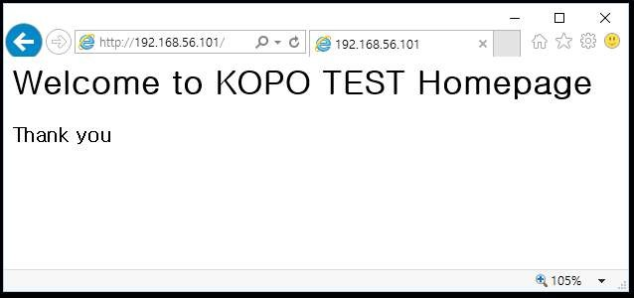
<그림 Ⅳ-45>웹 브라우저로 조회

Slide 13
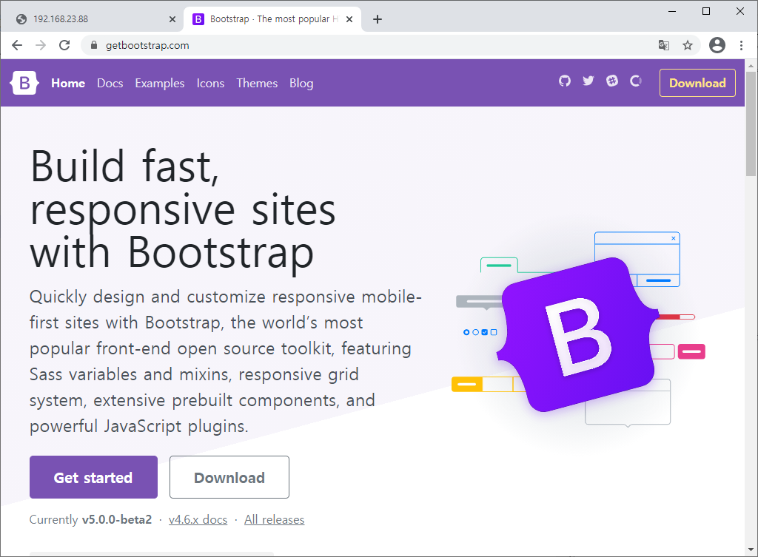
https://getbootstrap.com/

Slide 14
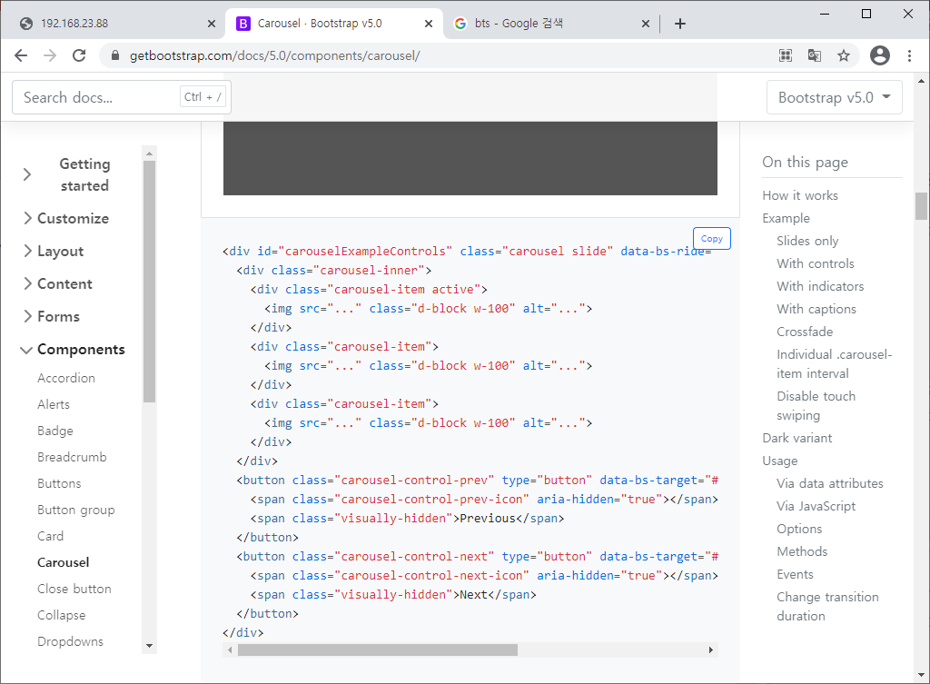

Slide 15
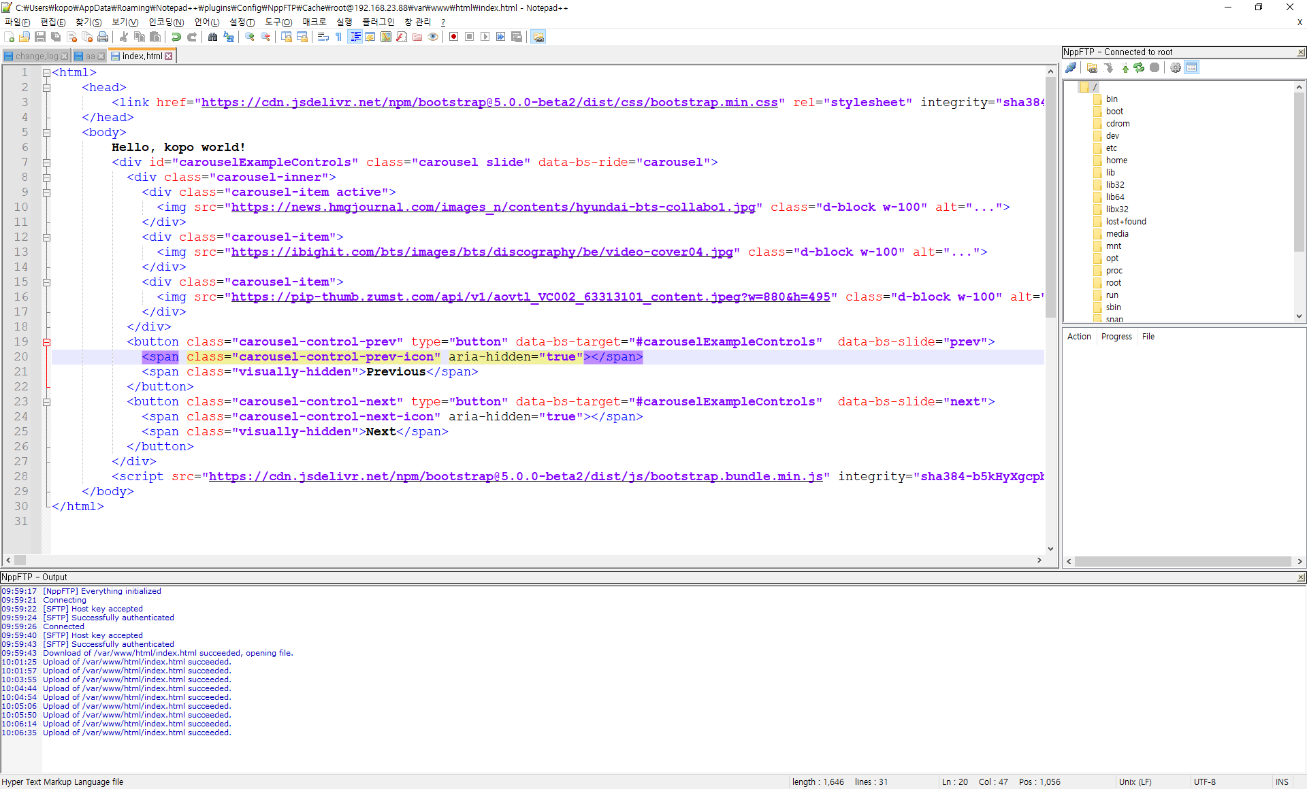

Slide 16
4. 실습하기(1)
1)리눅스 개발환경 만들기
① 앞서서 진행했던 “1강 리눅스 개발환경 만들기＂를 완전히 모두 따라해 보기
② 첫수업때 아무생각없이 따라한 부분이 이제는 어느정도 이해되며 잘 진행될 것임
2) 웹서버 설치 실습
① Apache데몬설치
② /etc/apache2/apache2.conf파일을 살펴보고 내용 정리
③ /etc/apache2/sites-enabled/00-default 파일을 살펴보고 내용 정리
④ apache데몬 정지 및 기동
⑤ 기본홈페이지 작성 후 게시
15

Slide 17
4. 실습하기 (4 – Jump Up)
금일 다룬 명령어를 man으로 찾아보고 각종 옵션에 대하여 조사 후 실습
다음 장 실습 먼저 해보기
16

Slide 18
5. 퀴즈
문제 | 보기 | 정답 및 해설
1) 다음 중 웹 서버를 지원하기 위한 주요 패키지로 [Linux, Apache, MySQL, PHP]를 일컫는 말은? | 가) LILO 나) LMAP 다) LAMP 라) AMPL | 다) LAMP를 의미합니다
2) 다음 중 리눅스에서 http서비스를 위한 데몬으로 가장 많이 사용되는 패키지 명칭은? | 가) apache 나) tomcat 다) weblogic 라) httpserver | 가) apache를 가장 많이 사용합니다.
17

Slide 19
6. 정리하기
다음 제시된 내용을 자필로 작성하여 제출 하시오 (상단 학번, 이름 기입)
1. 웹환경 리눅스시스템을 구성하는 과정을 설명하시오
18

Slide 20
7. 차시 예고
19

